Slide 1
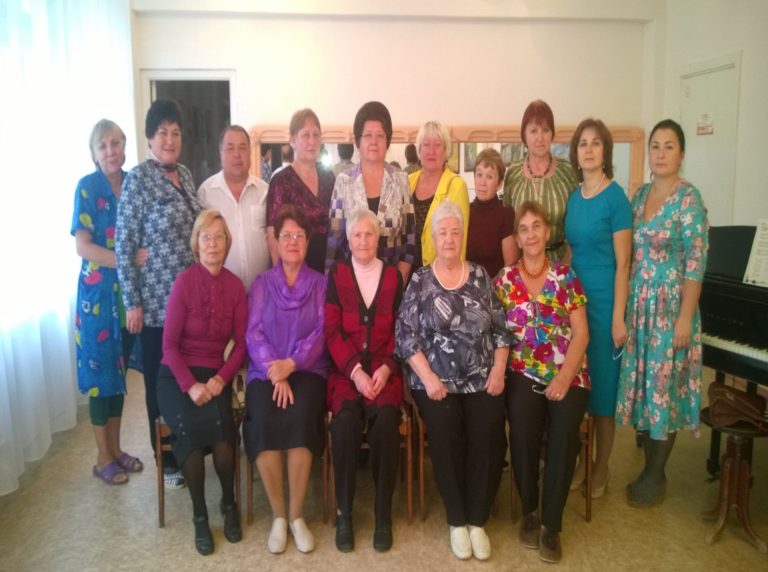
Сценарий праздника посвященного дню пожилых людей «»День добра и уважения»

Slide 2
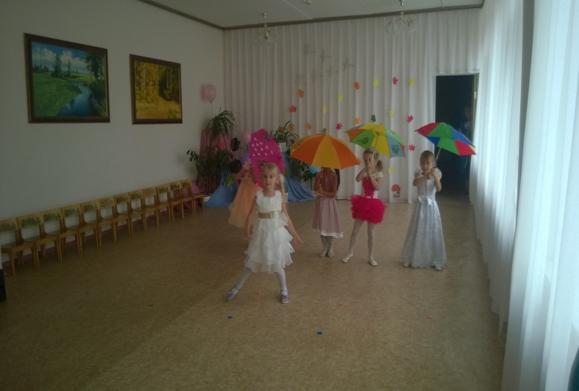
Ведущий:
Здравствуйте, дорогие наши друзья! Сегодня - особенный праздник, день уважения и почитания пожилого человека. Ежегодно, в золотую осеннюю пору мы чествуем тех, кто все свои силы и знания посвятил своему народу, кто отдал здоровье и молодость молодому поколению.
Летят года, за ними не угнаться
Спешат часы, сменяя день за днём.
Но знаю, не устану удивляться
Тем временем, что осенью зовём.
Возраст зрелых, мудрых людей часто называют осенью жизни. Как каждое время года прекрасно по-своему, так же неповторимы и возрастные «сезоны» нашей жизни.
Теплый день осенний
Солнцем позолочен,
Радостной работой
Ветер озабочен.
Кружит листопадом
Осени в усладу,
Седину ласкает
Старикам в награду.
В этот день осенний
По веленью века
Чествует природа
Пожилого человека!
Песня «Осень постучалась к нам».
(Исполняют девочки 5 подг. гр).
1 Осень постучалась к нам золотым дождем,
И с, увы не ласковым солнечным лучом.
Затянул печальную песню листопад,
И под эту песенку, засыпает сад.
2 А рябина-ягода, словно огонек
Согревает ,радует пасмурный денек.
В лужицах как лодочки листики кружат,
Серые холодные, тучи вдаль спешат.
3.Птицы песни звонкие больше не поют.
В стаи собираются и летят на юг.
Вечерами тихими дождик моросит,
Песню колыбельную, по стеклу стучит.

Slide 3
Ведущий:
Уже года не любят счет,
И грустно их разноголосье,
Но каждый раз к себе влечет
Рыжеволосой сказкой осень.
Она все так же. Но опять
Неотразима и прекрасна,
И птицам к югу улетать,
И рекам остывать безгласно.
И паутинкам в синеве
Сверкать светло и неустанно,
И сожалеть о чем-то мне
Под Легким пологом тумана.
И что-то новое искать
На тропках солнечного парка,
И неприметно догорать
Свечи истаявшей огарком.
Ах, осень... Падает листва,
Все явственней зимы дыханье,
И ты опять во всем права,
Как запоздалое признанье.
(И. Яворовская)
День пожилых людей - это не день стариков, а день мудрости, опыта, знаний, памяти и день новых надежд Старость — это не конец жизни, а ее естественное продолжение.
Баснописец И. А. Крылов в 68 лет начал учиться греческому языку и освоил его за два года. Великий Гете в 82 года закончил вторую часть «Фауста». Микеланджело в 87 лет создал фрески башни Святого Петра. А не так давно в одной из стран Южной Америки женился 115-летний мужчина, первый раз в жизни. Его возлюбленной исполнилось 16 лет. Так что у вас все еще впереди.
Дорогие гости, хорошо, что стало доброй традицией отмечать День пожилых людей. Этот день-день благодарения за тепло ваших сердец, за отданные работе силы, за опыт, которым вы делитесь с молодым поколением, с вашими детьми и внуками-то есть с нами. Мы очень рады сегодняшней встрече с вами (перечисляет приглашенных). Много лет своей жизни вы посвятили воспитанию детей. Сколько выпусков было в вашей жизни! Мы всегда брали пример в работе с вас. У вас всегда был оптимизм, которому стоит позавидовать.
Сегодня в нашем зале много желающих поздравить вас с этим знаменательным днём, и я хочу предложить вам послушать великолепное стихотворение «Бабушкин халат» прочтет его Мустафина Сабина 7 подг. группы.

Slide 4
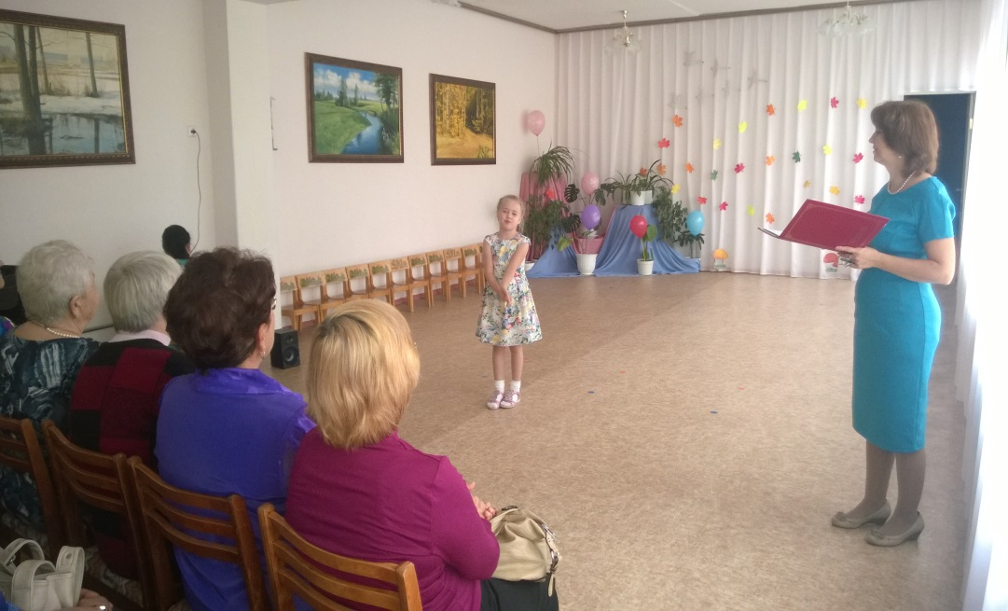
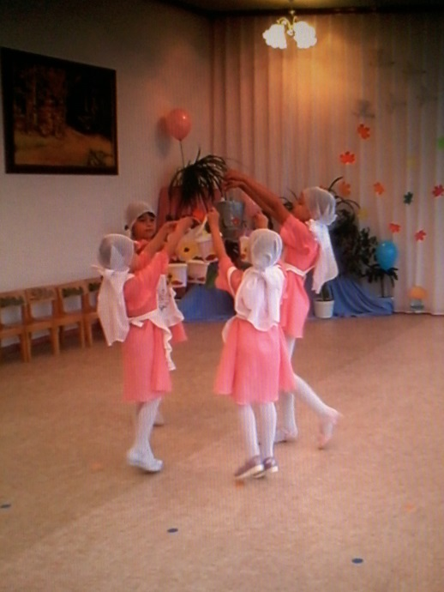
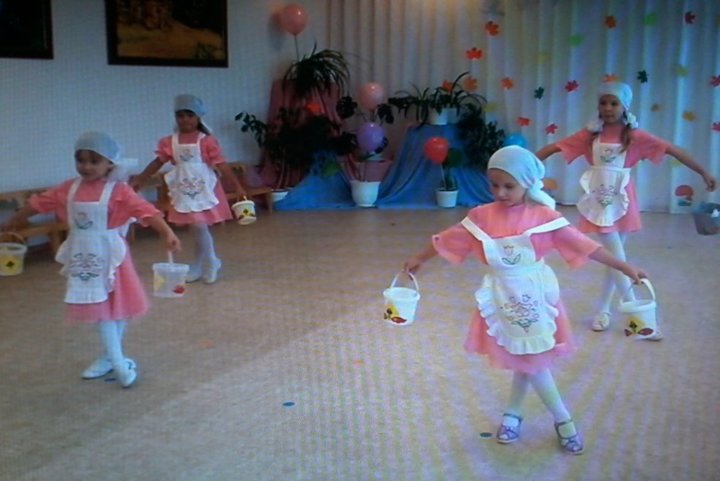
Стихотворение «Бабушкин халат»
(М.Садовский)
Ах, как пахнет
Твой халат!
Как салат
И шоколад,
Пахнет щукой
Фаршированной
И капустой
Маринованной!
Пахнет клецками
И шкварками,
И воскресными
Подарками:
Белой пухлой
Пастилой,
И кунжутом,
И халвой…
В этом запахе
Родном
Уместился
Весь наш дом…
Ведущий:
А сейчас я приглашаю девочек подготовительных групп с татарским танцем «Су буенда»
Танец «Су буенда»

Slide 5
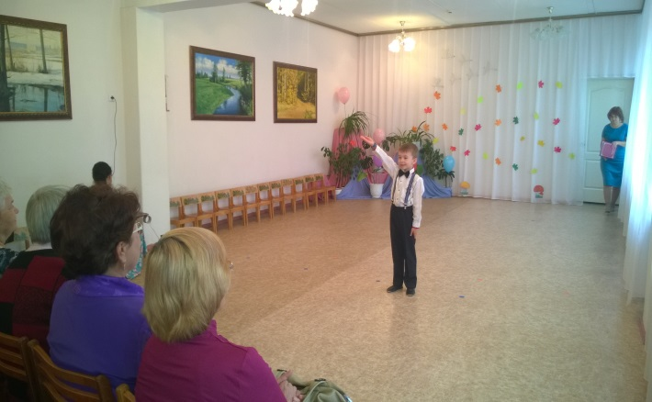
Ведущий:
В этом году вся страна отмечала 70-летие Победы. Некоторые из вас, здесь сидящих это дети войны, другие родились в тяжёлые послевоенные годы, вы рано начали работать, помогать своим родителям, семье, частенько недоедали, вы может быть не всегда могли похвастать обновками перед подругами и парнями. Но я знаю точно, что вы не унывали, поднимали настроение весёлой песней. А невзгоды и лишения лишь заалили ваш характер. В вас и сейчас столько оптимизма и бодрости, что впору завидовать молодым и сейчас перед вами выступит Халиуллин Рузаль со стихотворением «Мы славим наших ветеранов»
Стихотворение «Мы славим наших ветеранов»
(И.Яворовская)
Мы славим наших ветеранов,
Достойных чести и любви!
Пускай поменьше ноют раны,
Поют подольше соловьи,
Пусть годы их светло текут,
И хорошо они живут..
Ведущий:
А ещё у вас можно поучиться умению дружить бескорыстно и преданно. И сейчас хочу предложить послушать песню на татарском языке. Споет ее Шакирова Алина 5 подг. группы.
Песня «Дуслар жыры» «Песня друзей»

Slide 6
Ведущий:
Дорогие бабушки и дедушки! Не беда, что годы идут вперед, душой вы остаетесь молодыми всегда. И мы верим, что наше будущее в наших детях, в этих озорных непоседах, иногда капризных и веселых. Очень часто бабушки и дедушки проводят с внуками времени больше, чем родители. У них появляются секреты и общие увлечения. Они становятся самыми лучшими друзьями и подружками. Главное богатство - это здоровье. Каждый внук, каждая внучка хотят чтобы бабушка была всегда здоровой, не болела.
Об этом вам расскажет Антонова Саша, самая маленькая участница нашего концерта.
Стихотворение «Бабушкины годы»
(Дора Хайкина)
Ходит наша бабушка,
Палочкой стуча.
Говорю я бабушке
- Вызови врача!
Даст тебе лекарства
Станешь ты здорова!
Если будет горько, -
Что же здесь такого?
Ты потерпишь чуточку,
А уедет врач,
Мы с тобой на улице,
Поиграем в мяч!
Будем бегать, бабушка,
Прыгать высоко!
Видишь, как я прыгаю?
Это так легко!
Улыбнулась бабушка:
-Что мне доктора?
Я не заболела,
Просто я стара!
Просто очень старая,
Волосы седые.
Где-то потеряла я
Годы молодые.
Где-то за огромными
За лесами тёмными,
За горой высокою,
За водой глубокою.
Как туда добраться
Людям неизвестно…
Говорю я бабушке:
- Вспомни это место!
Я туда поеду,
Поплыву, пойду!
Годы молодые
Я твои найду!

Slide 7
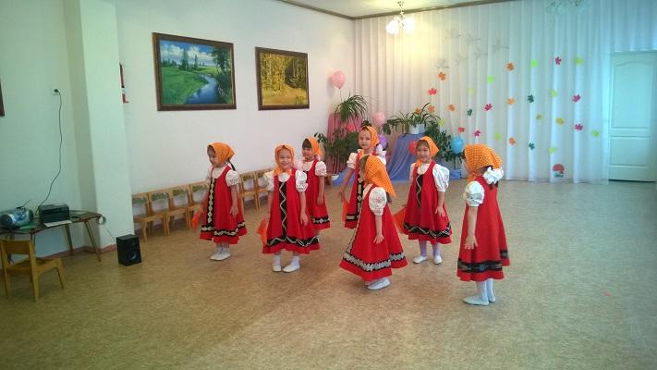
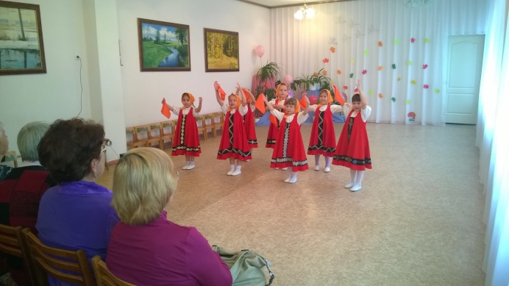
Ведущий:
В этот торжественный день мы поздравляем вас с праздником и желаем только радостных дней в вашей жизни. Пусть ничто не омрачает ваших будней, а праздники сопровождают каждую минуту! Пусть любовь ваших детей и смех ваших внуков наполняют радостью душу!
Мы желаем старшему поколению уважения близких, здоровья на все годы и долгой жизни на радость всей семье! Пусть же счастье не покидает ваш дом!
Вас поздравить спешат наши матрёшки с песней «Матрешки»
Песня-пляска «Матрешки»
(музык слова Г.Вихаревой)
Ведущий:
Сегодня славим седину,
Усталые морщинистые руки,
А ведь, бывало, в старину
Не знали эти руки скуки.
Вся ваша жизнь наполнена трудом,
Теплом души и радостью согрета.
Да поглядите, поглядите вы кругом -
Милее лиц не видела планета!
И пусть гуляет осень на дворе,
И мир перелистнул страницу века!
Как хорошо, что есть в календаре
День пожилого человека! (хором)
Руки у бабушки самые добрые и золотые. Бабушки — на все руки мастерицы.
Послушайте стихотворение «Бабушкины варежки» его прочитает Овчинников Алёша.
Стихотворение «Бабушкины варежки»
(Н. Красильников)
В окна стучится холодная вьюга,
Бабушка варежки вяжет для внука.
Тёплые, добрые руки у бабушки,
Добрые, тёплые выйдут и варежки.
Выбежит утром на улицу внук
И ощутит теплоту её рук.

Slide 8
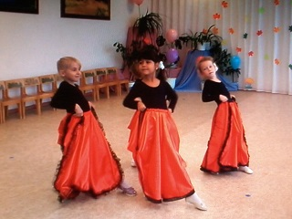
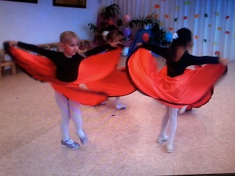
Ведущий:
Наши юные артисты подготовили вам задорный «Испанский танец»
«Испанский танец»
Ведущий:
Пусть ваш дом достатком дышит,
Пусть будут в нем покой и труд,
Пусть смех внучат в нем будет слышен,
Пусть мир и счастье в нем живут!
На этом наш концерт заканчивается, и мы приглашаем на праздничное чаепитие!

